Slide 1
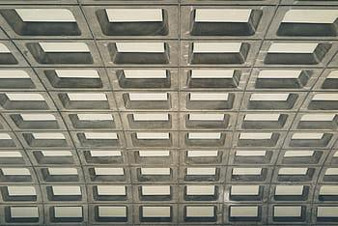
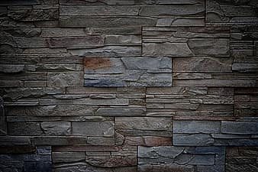
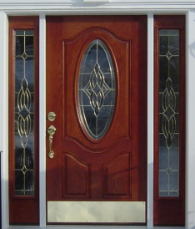
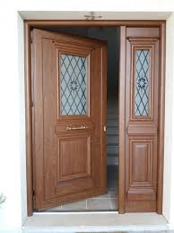
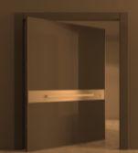
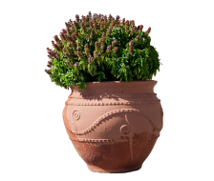
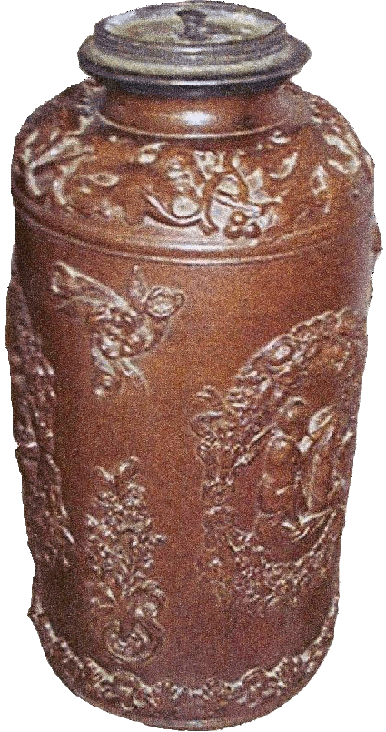
ΜΟΥΣΕΙΟ ΕΛΛΗΝΙΚΗΣ ΕΠΑΝΑΣΤΑΣΗΣ
ΑΙΘΟΥΣΑ
ΠΡΟΒΟΛΩΝ
ΑΙΘΟΥΣΑ
ΕΡΓΩΝ ΤΕΧΝΗΣ
Περάστε
Notes:
1

Slide 2
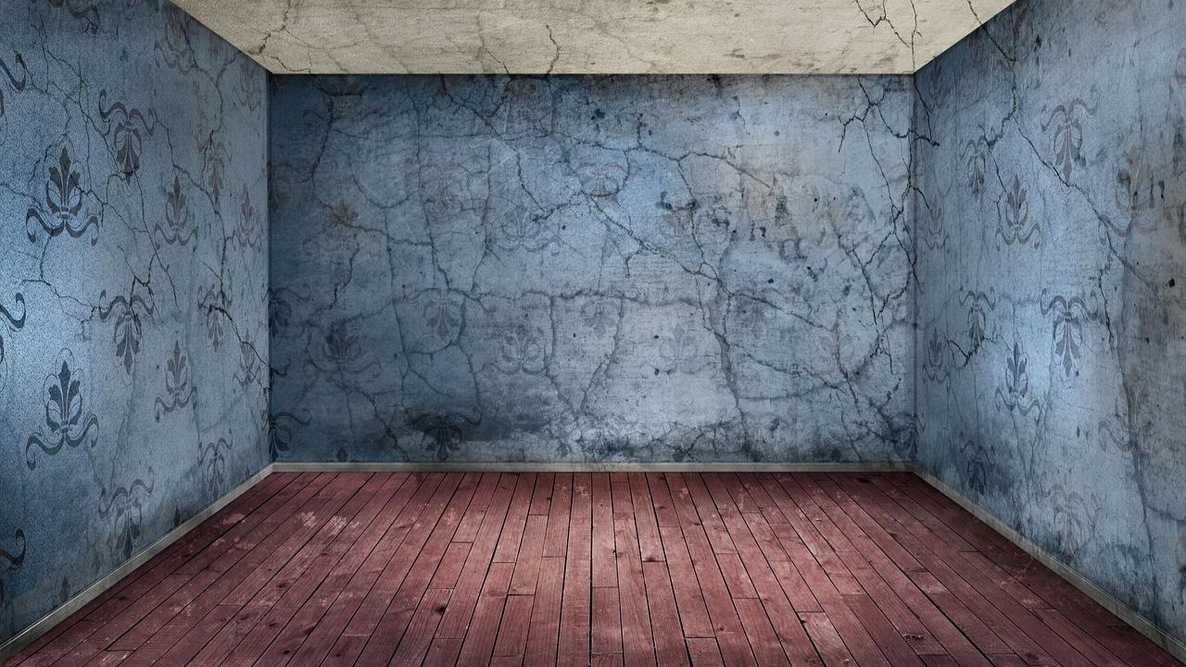
Καλώς ορίσατε στο ψηφιακό Μουσείο,
το οποίο εκθέτει έργα Ελλήνων και ξένων καλλιτεχνών,
εμπνευσμένα από την Ελληνική Επανάσταση 1821.
Επιπλέον στις αίθουσες προβολών του μουσείου
μπορείτε να παρακολουθήσετε ταινίες
του ελληνικού κινηματογράφου που αναφέρονται
στους αγώνες και τον ηρωισμό των προγόνων μας.
Καλή περιήγηση!
ΑΙΘΟΥΣΑ ΦΑΓΙΟΥΜ
Notes:
2

Slide 3
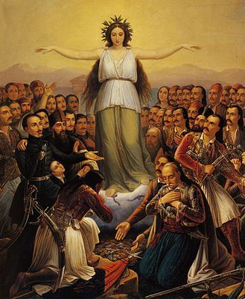
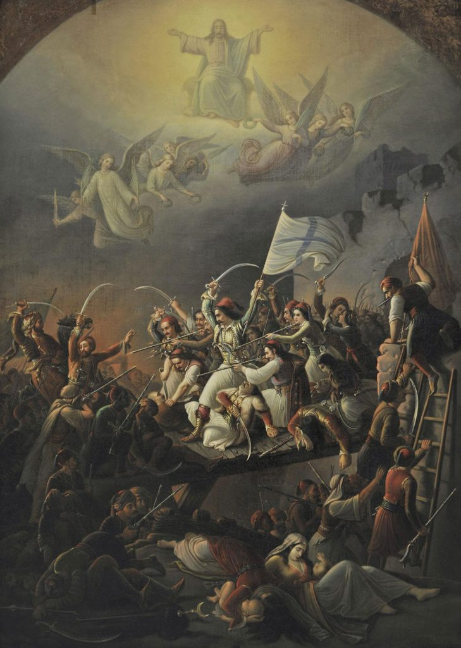
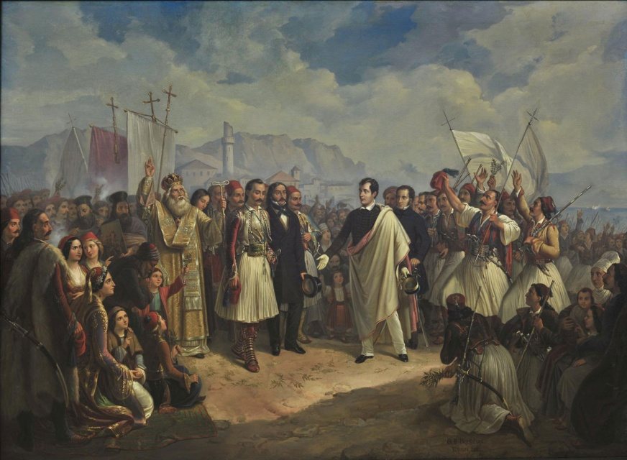
ΑΙΘΟΥΣΑ ΘΕΟΔΩΡΟΥ ΒΡΥΖΑΚΗ
ΣΥΜΒΟΛΑ ΚΑΤΑΚΟΜΒΩΝ
Η υποδοχή του Λόρδου Βύρωνα στο Μεσολόγγι
Η Ελλάς ευγνωμονούσα
Η Έξοδος του Μεσολογγίου
Notes:
3

Slide 4
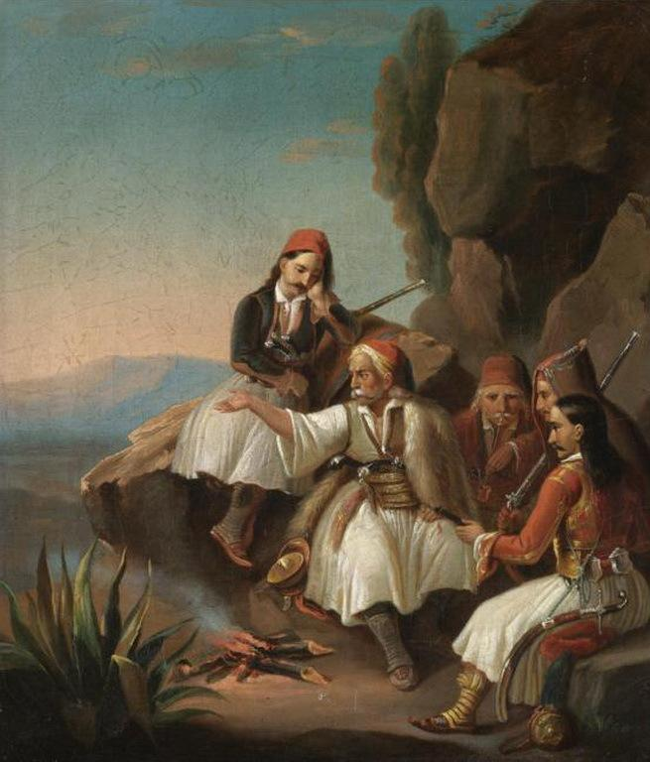
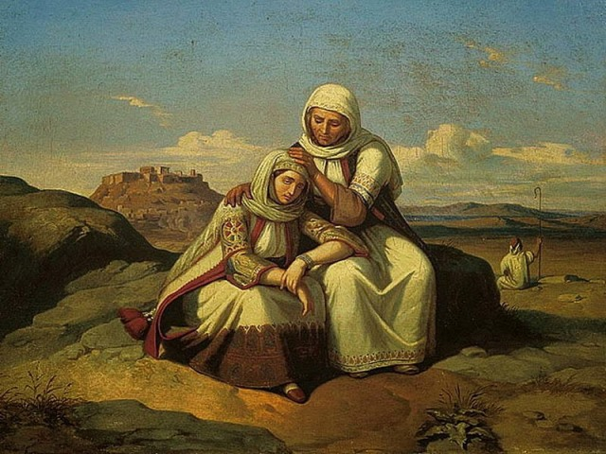
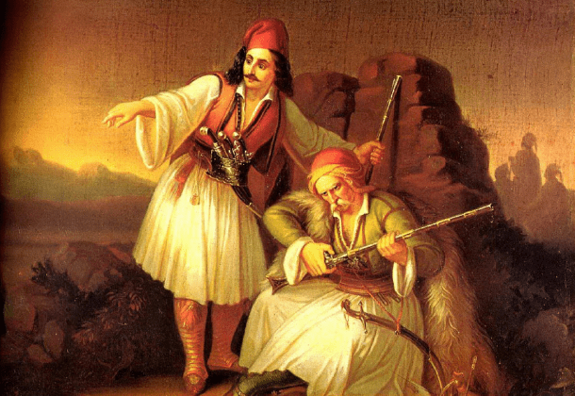
ΑΙΘΟΥΣΑ ΘΕΟΔΩΡΟΥ ΒΡΥΖΑΚΗ
Έλληνες αγωνιστές
Παρηγοριά
ΣΥΜΒΟΛΑ ΚΑΤΑΚΟΜΒΩΝ
Δύο παλληκάρια
Notes:
4

Slide 5
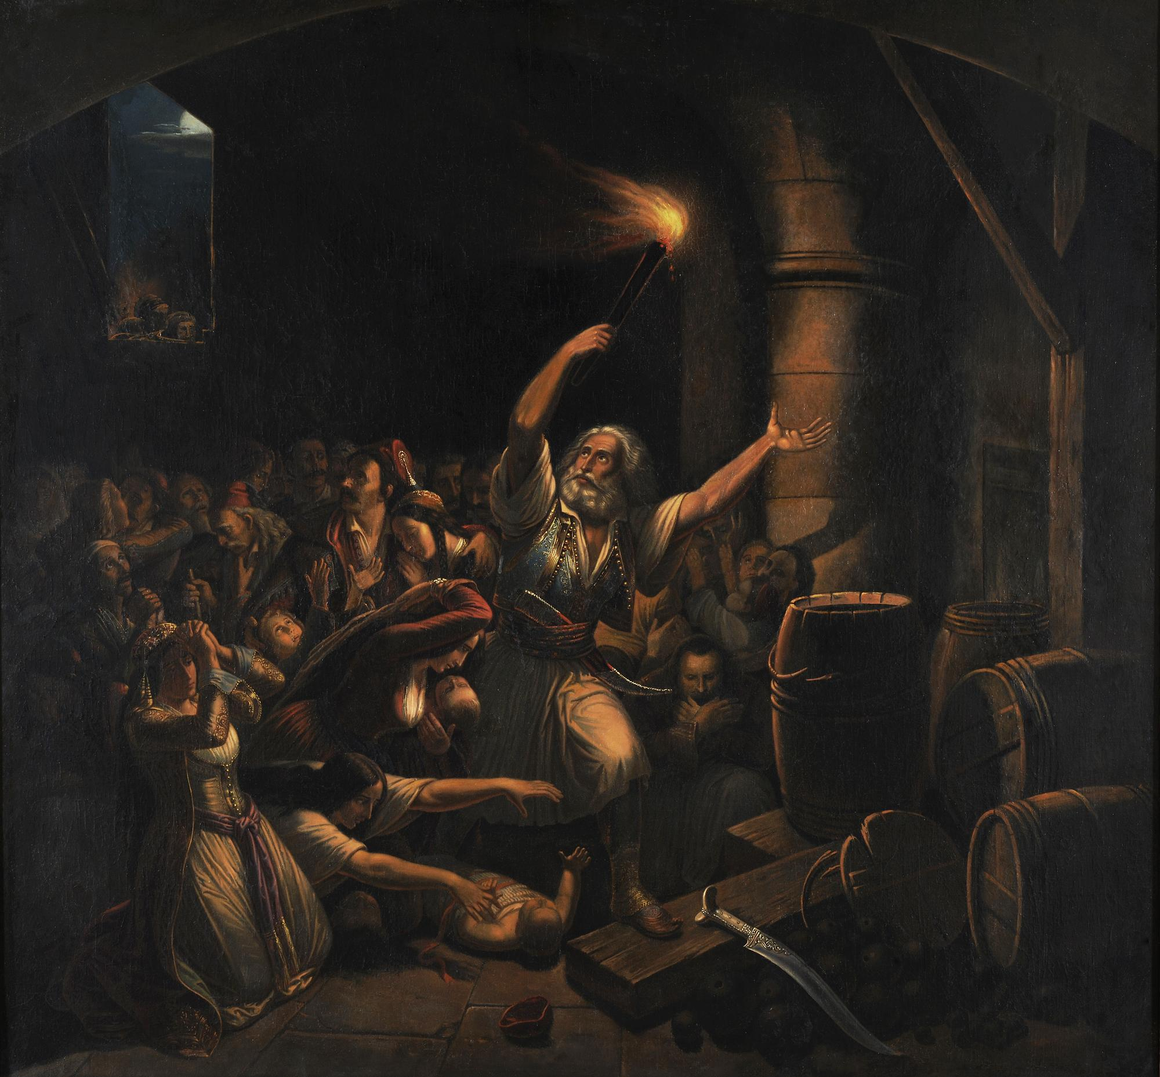
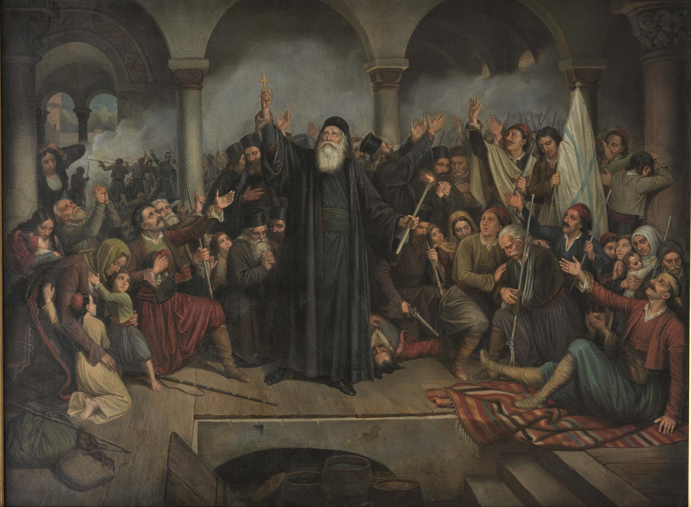
ΑΙΘΟΥΣΑ ΘΕΟΔΩΡΟΥ ΒΡΥΖΑΚΗ
ΣΥΜΒΟΛΑ ΚΑΤΑΚΟΜΒΩΝ
Αποχαιρετισμός στο Σούνιο
Η μονή Αρκαδίου
Η θυσία του Καψάλη
Notes:
5

Slide 6
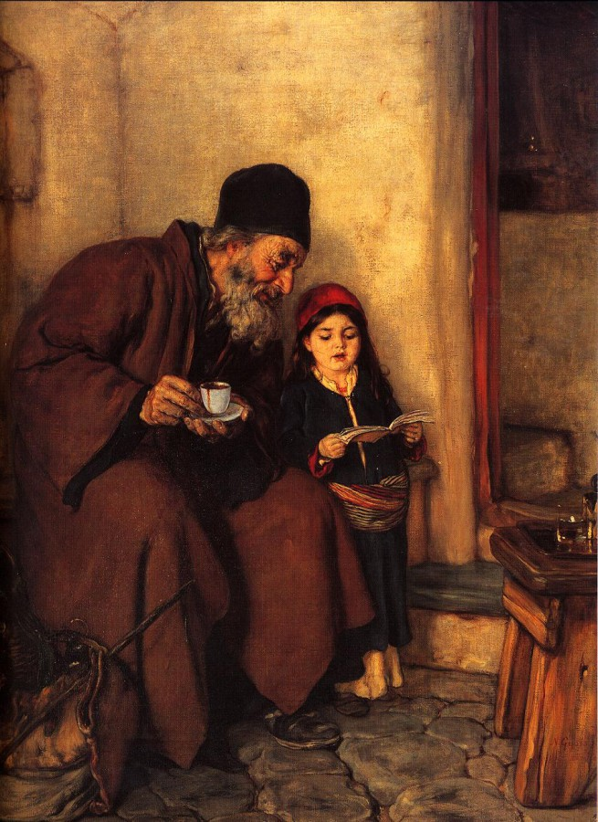
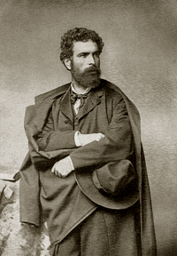
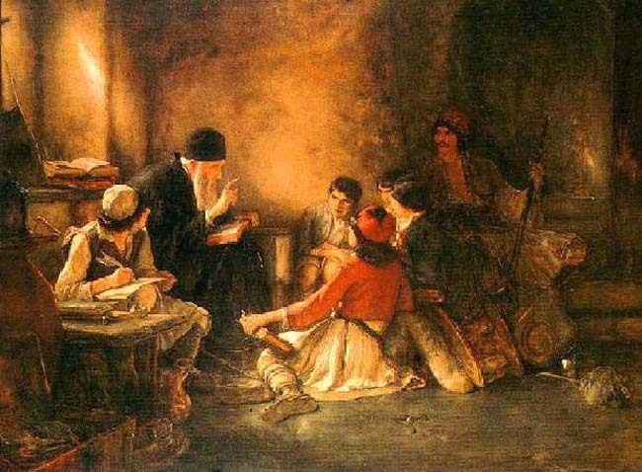
ΑΙΘΟΥΣΑ ΝΙΚΟΛΑΟΥ ΓΥΖΗ
ΣΥΜΒΟΛΑ ΚΑΤΑΚΟΜΒΩΝ
Νικόλαος Γύζης
Το κρυφό σχολειό
Το πρώτο μάθημα
Notes:
6

Slide 7
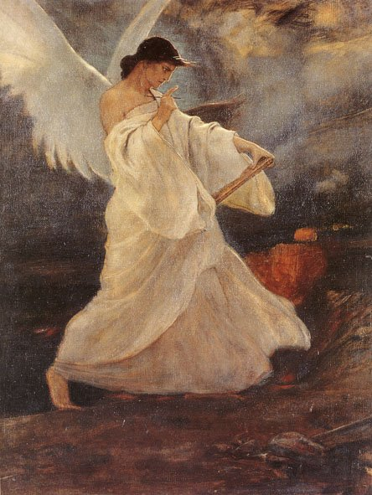
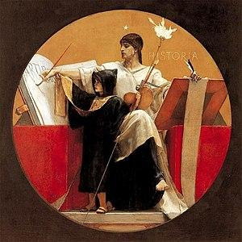
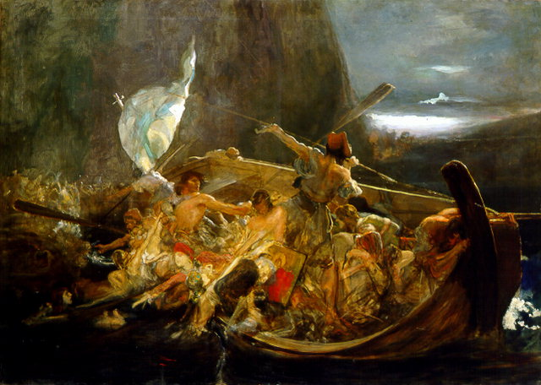
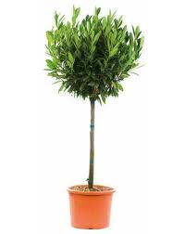
ΑΙΘΟΥΣΑ ΝΙΚΟΛΑΟΥ ΓΥΖΗ
ΣΥΜΒΟΛΑ ΚΑΤΑΚΟΜΒΩΝ
Μετά την καταστροφή των Ψαρών
Η Δόξα των Ψαρών
Η Ιστορία
Notes:
7

Slide 8
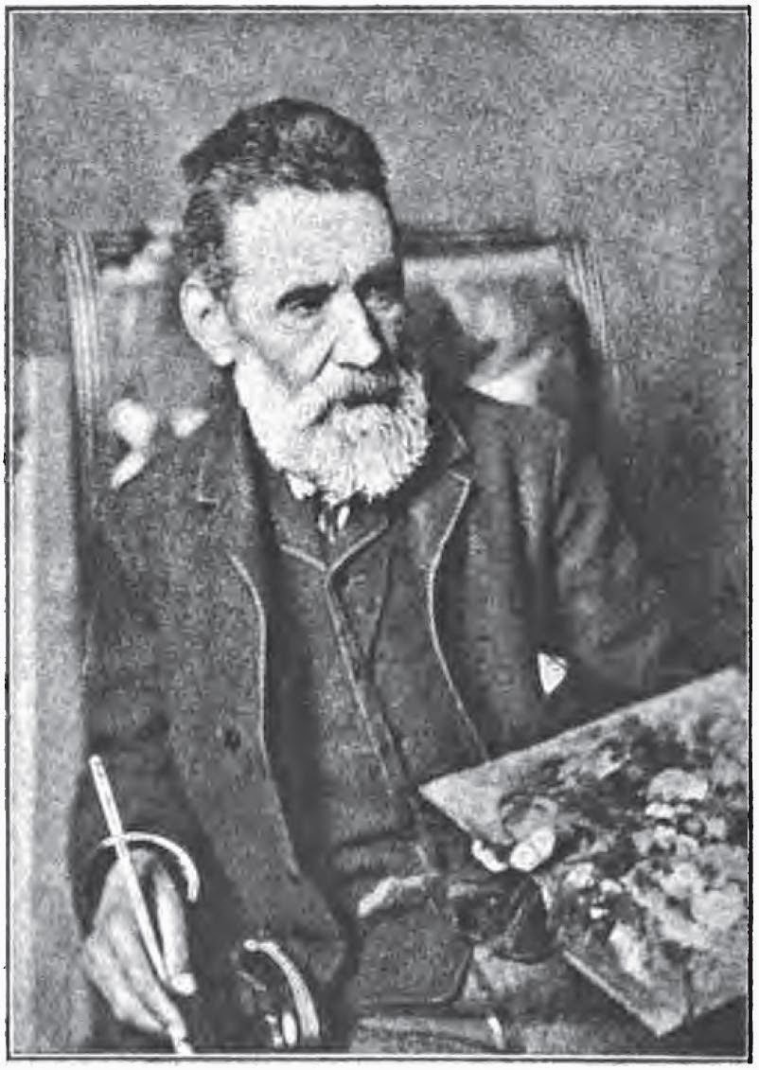
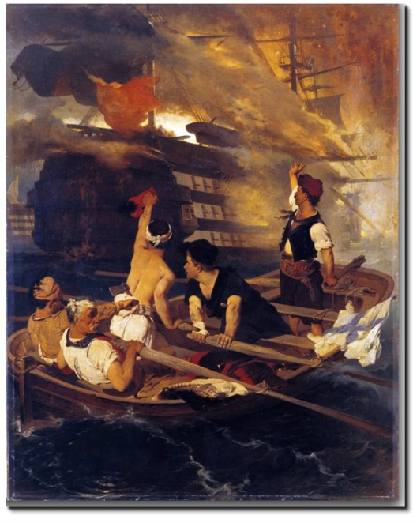
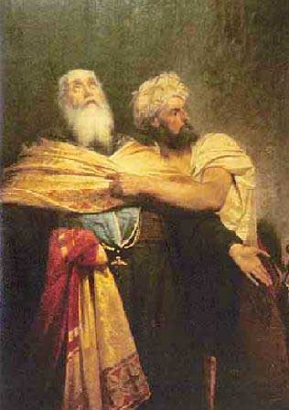
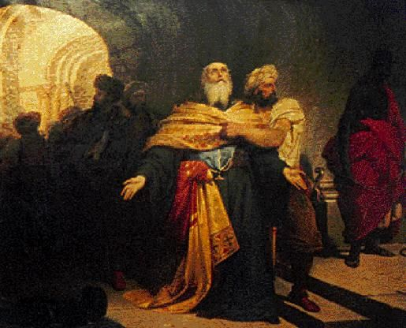
ΑΙΘΟΥΣΑ ΝΙΚΗΦΟΡΟΥ ΛΥΤΡΑ
Νικηφόρος Λύτρας
Θεωρείται από τους πρωτοπόρους στην διαμόρφωση της διδασκαλίας των Καλών Τεχνών στην Ελλάδα, και ο “γενάρχης” της νεοελληνικής ζωγραφικής
Πυρπόληση Τουρκικής ναυαρχίδας
Ο πατριάρχης Γρηγόριος Ε΄ συρόμενος στην αγχόνη
ΣΥΜΒΟΛΑ ΚΑΤΑΚΟΜΒΩΝ
Notes:
8

Slide 9
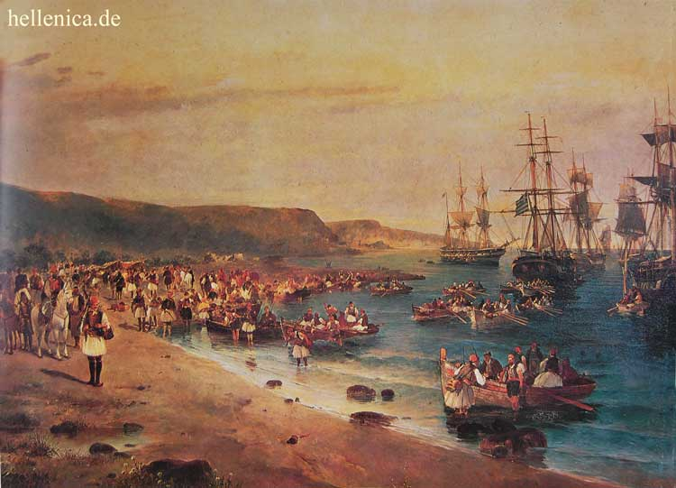
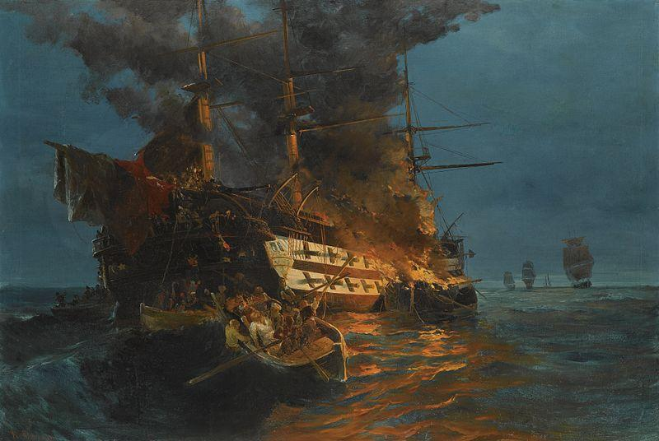
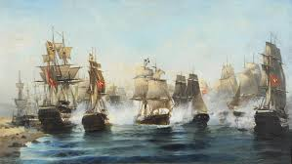
ΑΙΘΟΥΣΑ ΚΩΝΣΤΑΝΤΙΝΟΥ ΒΟΛΑΝΑΚΗ
ΣΥΜΒΟΛΑ ΚΑΤΑΚΟΜΒΩΝ
Η άφιξη του Καραϊσκάκη στο Φάληρο
Η “Έξοδος του Άρεως”
Η πυρπόληση της τουρκικής φρεγάτας
Notes:
9

Slide 10
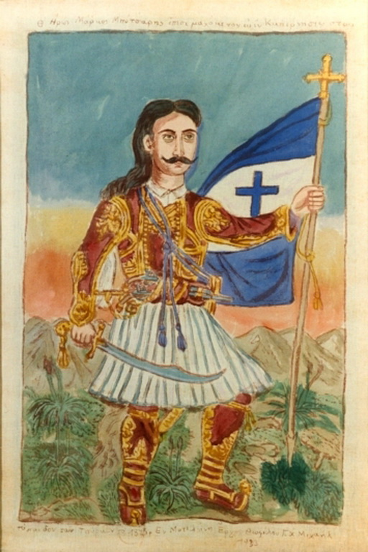
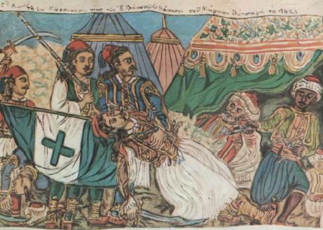
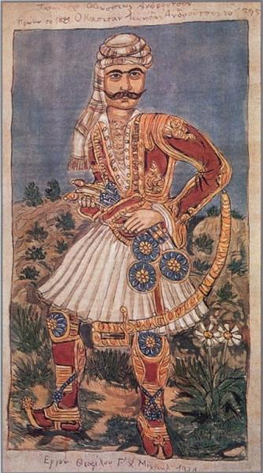
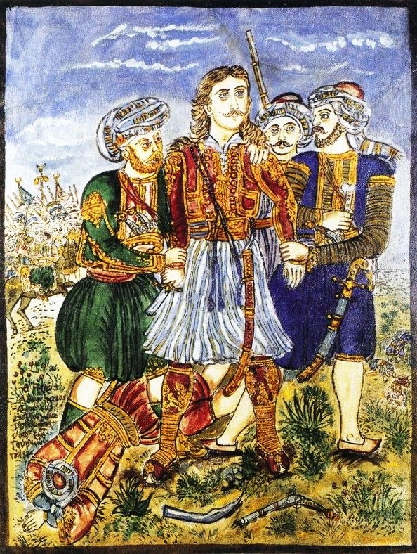
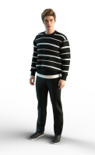
ΑΙΘΟΥΣΑ ΘΕΟΦΙΛΟΥ
Ο Μάρκος Μπότσαρης
Ο καπετάν
Λεωνίδας Ανδρούτσος
το 1795
Ο θάνατος του Μπότσαρη
Ο Αθανάσιος Διάκος συλλαμβάνεται υπό των Τούρκων
Ο Αθανάσιος Διάκος

Slide 11
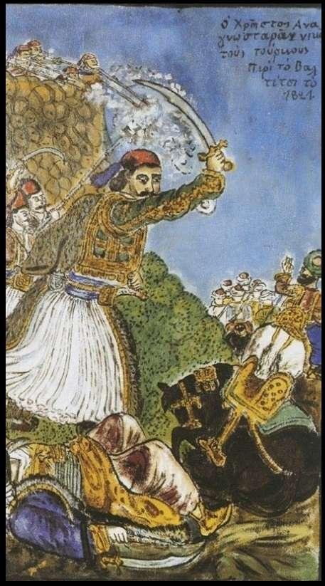
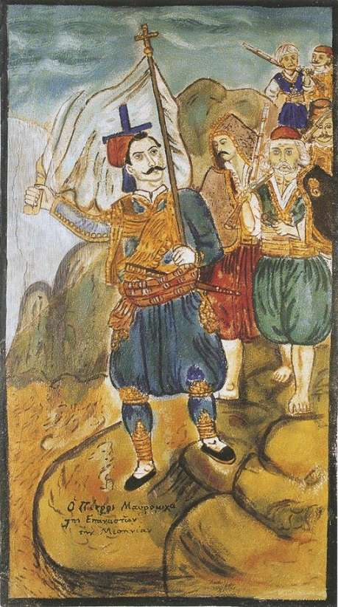
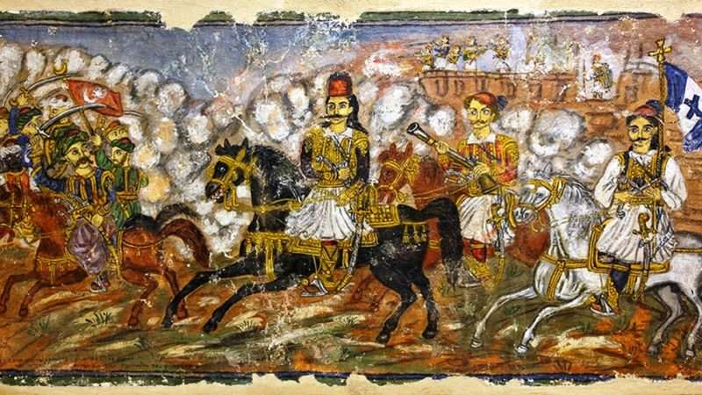
ΑΙΘΟΥΣΑ ΘΕΟΦΙΛΟΥ
Ο Χρήστος Αναγνωσταράς νικά τους Τούρκους στο Βαλτέτσι το 1821
Ο Πέτρος Μαυρομιχάλης επαναστών την Μεσσηνίαν
Η Επανάσταση του 1821

Slide 12
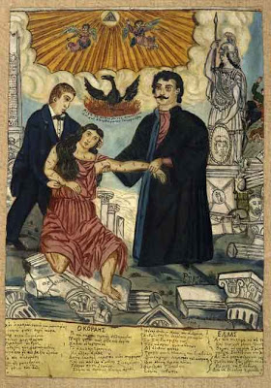
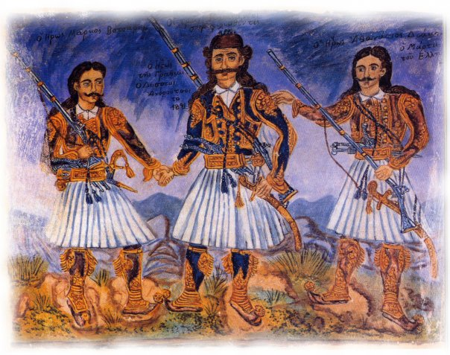
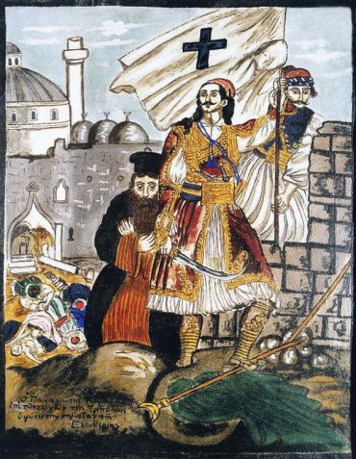
ΑΙΘΟΥΣΑ ΘΕΟΦΙΛΟΥ
Ο Ρήγας Φεραίος και ο Αδαμάντιος Κοραής βγάζουν την Ελλάδα από τον τάφο της
Ο Παναγιώτης Κεφαλάς επί των τειχών της Τριπόλεως υψώνει την σημαίαν της ελευθερίας
Μάρκος Μπότσαρης, Οδυσσέας Ανδρούτσος, Αθανάσιος Διάκος

Slide 13
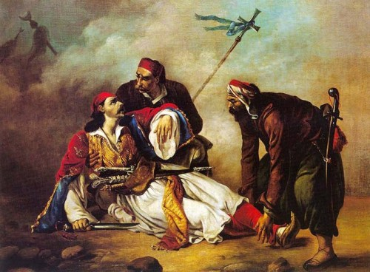
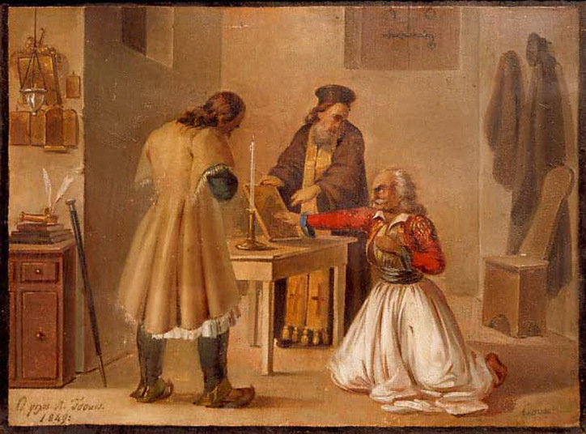
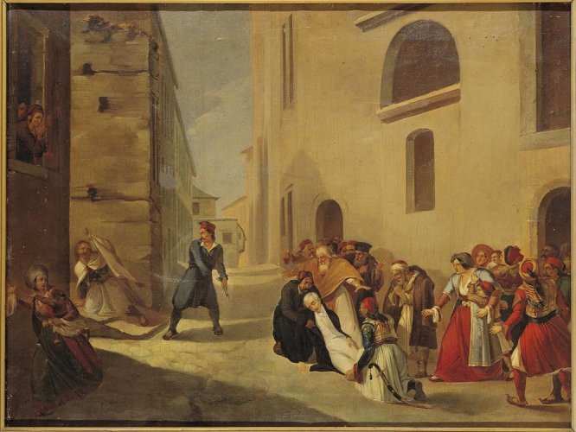
Ο θάνατος του Μάρκου Μπότσαρη
ΑΙΘΟΥΣΑ ΔΙΟΝΥΣΙΟΥ ΤΣΟΚΟΥ
Ο όρκος των Φιλικών
Η δολοφονία του Καποδίστρια
Notes:
13

Slide 14
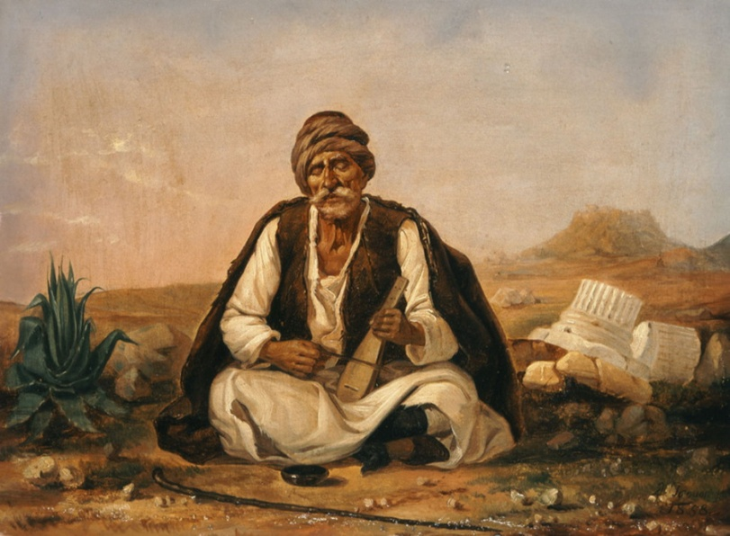
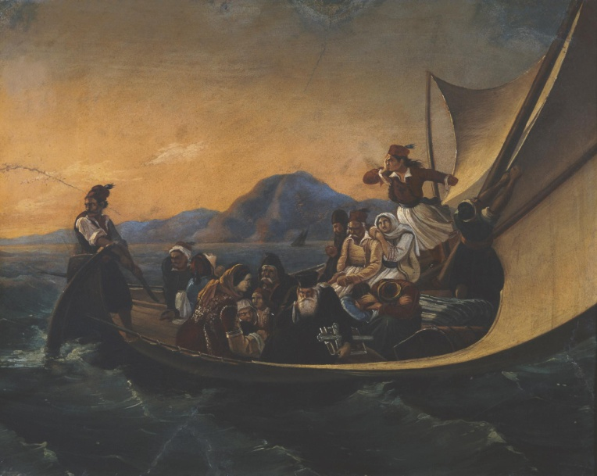
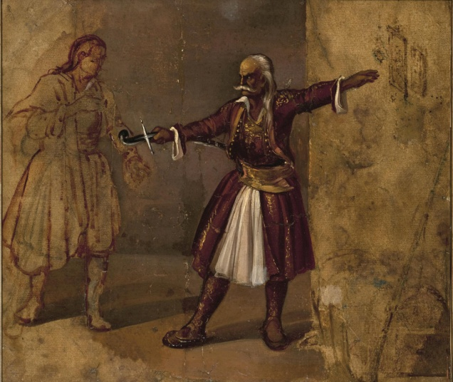
Η φυγή από την Πάργα
ΑΙΘΟΥΣΑ ΔΙΟΝΥΣΙΟΥ ΤΣΟΚΟΥ
Αγωνιστής που παίζει λύρα
Ο Κολοκοτρώνης ορκίζει τον γιο του
Notes:
14

Slide 15
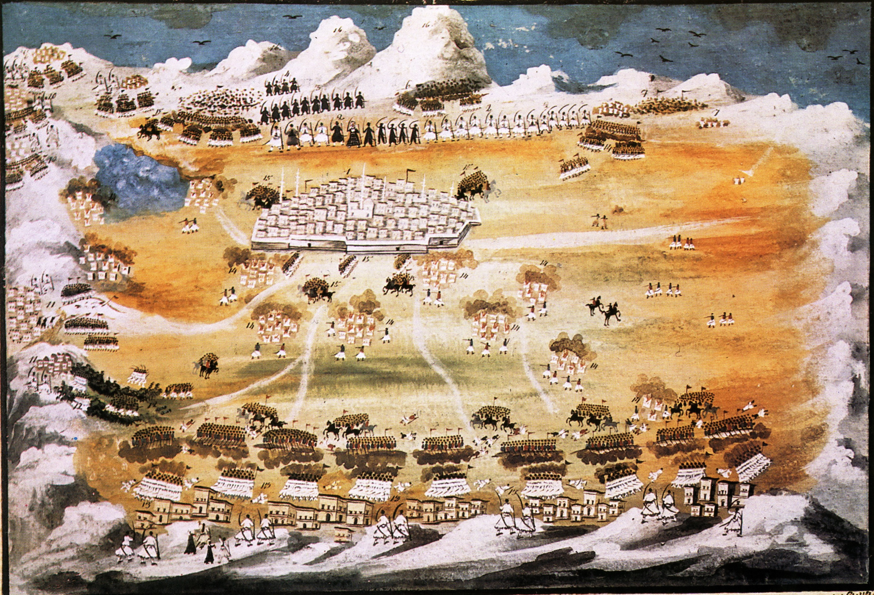
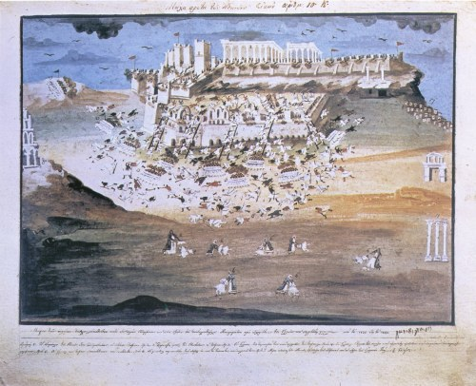
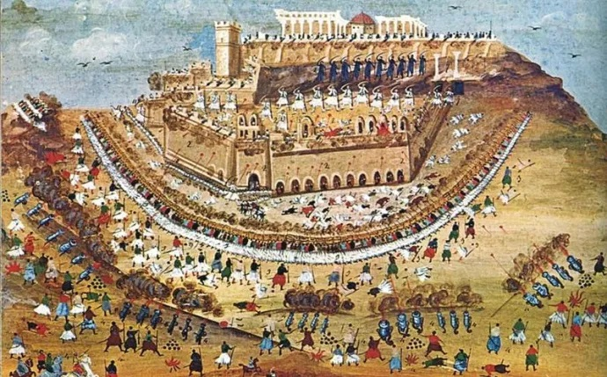
ΑΙΘΟΥΣΑ ΠΑΝΑΓΙΩΤΗ ΖΩΓΡΑΦΟΥ
Μάχη και πρώτη πολιορκία των Αθηνών
.
Η πολιορκία των Αθηνών
από τον Κιουταχή
(με βάση τη διήγηση του Μακρυγιάννη)
Πόλεμος της Τριπολιτζάς και
των πέριξ αυτής χωρίων
Notes:
15

Slide 16
ΔΙΑΦΟΡΟΙ ΕΛΛΗΝΕΣ ΖΩΓΡΑΦΟΙ
Ο Ρήγας Φερραίος
Δημιουργός: Παχής Χαράλαμπος
Ο Κολοκοτρώνης κατευθυνόμενος προς τη Νεμέα
Δημιουργός: Βαρβέρης Νέστωρ
Ο Ιμπραήμ ασπάζεται
το νεκρό Παπαφλέσσα
μετά τη μάχη στο Μανιάκι
Δημιουργός: Γεωργιάδης Ανδρέας
Notes:
16

Slide 17
ΔΙΑΦΟΡΟΙ ΕΛΛΗΝΕΣ ΖΩΓΡΑΦΟΙ
Ο καπετάν Γκούρας
Δημιουργός: Φίλιππος Μαργαρίτης
Οδυσσέας Ανδρούτσος Δημιουργός: Κοζής Δεσύλλας
Ο Γεώργιος Καραϊσκάκης ορμά έφιππος προς την Ακρόπολη
Δημιουργός: Γεώργιος Μαργαρίτης
Notes:
17

Slide 18
ΑΙΘΟΥΣΑ ΕΥΓΕΝΙΟΥ ΝΤΕΛΑΚΡΟΥΑ
Η Ελλάδα στα ερείπια
του Μεσολογγίου
Μελέτη δύο Ελλήνων
Αυτοπροσωπογραφία
του Ευγένιου Ντελακρουά
Notes:
18

Slide 19
ΑΙΘΟΥΣΑ ΕΥΓΕΝΙΟΥ ΝΤΕΛΑΚΡΟΥΑ
Η μάχη του Γκιαούρη και του Χασάν
Ο Μπότσαρης αιφνιδιάζει τους Τούρκους
στο στρατόπεδό τους (προσχέδιο )
Η σφαγή της Χίου
Notes:
19

Slide 20
ΑΙΘΟΥΣΑ ΕΥΓΕΝΙΟΥ ΝΤΕΛΑΚΡΟΥΑ
Σκηνή από τη ¨Σφαγή της Χίου¨
Μάχη Έλληνα και πασά
Έλληνας αγωνιστής
Notes:
20

Slide 21
ΑΙΘΟΥΣΑ LOUIS DUPRÉ
Έλληνας
Σουλιώτης
στην Κέρκυρα
Πορτρέτο του Αλή
πασά των Ιωαννίνων
Ύψωση τη σημαίας
με το σταυρό
στα Σάλωνα
Δημήτριος
Μαυρομιχάλης

Slide 22
ΑΙΘΟΥΣΑ ΚΑΡΛ ΚΡΑΤΣΑΪΖΕΝ
Θεόδωρος Κολοκοτρώνης
Γεώργιος Καραϊσκάκης
ΣΥΜΒΟΛΑ ΚΑΤΑΚΟΜΒΩΝ
Καρλ Κρατσάιζεν, Βαυαρός ανθυπολοχαγός
χάρη στον οποίο γνωρίζουμε
τα πρόσωπα των αγωνιστών του 1821
Notes:
22

Slide 23
ΑΙΘΟΥΣΑ ΚΑΡΛ ΚΡΑΤΣΑΪΖΕΝ
Γεώργιος Μαυρομιχάλης
Γεώργιος Κουντουριώτης
)
ΣΥΜΒΟΛΑ ΚΑΤΑΚΟΜΒΩΝ
Ιωάννης Μακρυγιάννης
Notes:
23

Slide 24
ΑΙΘΟΥΣΑ ΚΑΡΛ ΚΡΑΤΣΑΪΖΕΝ
Ανδρέας Μιαούλης
Νικηταράς ο Τουρκοφάγος
Κωνσταντίνος Κανάρης
Notes:
24

Slide 25
ΔΙΑΦΟΡΟΙ ΞΕΝΟΙ ΖΩΓΡΑΦΟΙ
H Μπουμπουλίνα
Peter von Hess
Ο Ανδρέας Μιαούλης
Peter von Hess
O θάνατος του Μάρκου Μπότσαρη
Ludovico Liparini
Notes:
25

Slide 26
Η Συνθήκη του Λονδίνου.
Τοιχογραφία στη Βουλή των Ελλήνων.
Ο όρκος του λόρδου Βύρωνα
στο Μεσολόγγι
Λουντοβίκο Λιπαρίνι
Ο χορός του Ζαλόγγου
Claude Pinet
Notes:
26

Slide 27
ΟΙ ΓΥΝΑΙΚΕΣ ΣΤΗΝ ΕΠΑΝΑΣΤΑΣΗ
Πίνακας που απεικονίζει τις Μανιάτισσες να μάχονται με τα δρεπάνια στην μάχη του Δυρού (1826) κατά του Ιμπραήμ
Οι Σουλιώτισσες
Ary Scheffer
Σουλιώτισσες, Γεώργιος Μηνιάτης
Οι θαρραλέες γυναίκες, που πρωταγωνίστησαν στους αγώνες των Σουλιωτών, απεικονίζονται να βαστούν ντουφέκια και να μάχονται.
Ο δημιουργός τονίζει το ηρωικό πνεύμα και το ήθος των προσώπων.
Notes:
27

Slide 28
ΟΙ ΓΥΝΑΙΚΕΣ ΣΤΗΝ ΕΠΑΝΑΣΤΑΣΗ
Μαντώ Μαυρογένους
Adam Friedel
Η Ασήμω Λιδωρίκη, σύζυγος του Γιάννη Γκούρα, στη «Μάχη της Ακρόπολης»,
François Nicolas-Louis Gosse
Η αυτοθυσία
Émile de Lansac
Notes:
28

Slide 29
ΤΑ ΠΑΙΔΙΑ
Από τις ιστορικές μαρτυρίες
επιβεβαιώνεται
η συμμετοχή των παιδιών
στον ελληνικό
επαναστατικό αγώνα.
Τα Ελληνόπουλα συγκίνησαν
τους Ευρωπαίους φιλέλληνες
και υπήρξαν πηγή έμπνευσης
για τους ζωγράφους
της ελληνικής επανάστασης.
Ελληνόπουλο υπερασπίζεται
τον πληγωμένο του πατέρα
Ary Scheffer
Το Ελληνόπουλο
Κ. Γ. Παπαγιαννάκη
Ελληνόπουλο
Al. M. Colin

Slide 30
ΑΙΘΟΥΣΑ ΦΙΛΙΚΗΣ ΕΤΑΙΡΙΑΣ

Slide 31
Η ίδρυση της Φιλικής Εταιρείας
Η σημαία της Φιλικής Εταιρείας
Ο όρκος της Φιλικής Εταιρείας

Slide 32
ΔΑΣΚΑΛΟΙ ΤΟΥ ΓΕΝΟΥΣ
Ο άγιος Κοσμάς ο Αιτωλός
Ευγένιος Βούλγαρης
Άνθιμος Γαζής
Notes:
32

Slide 33
ΝΕΟΜΑΡΤΥΡΕΣ
Νεομάρτυρας/παιδομάρτυρας
Ιωάννης Τουρκολέκας
(αδελφός
του αγωνιστή Νικηταρά)
Άγιος Νεομάρτυρας
Γεώργιος
των Ιωαννίνων
Άγιος Νεομάρτυρας
Μανουήλ
από τα Σφακιά της Κρήτης
Άγιος Νεομάρτυρας
Κωνσταντίνος
ο Υδραίος
Νεομάρτυρας είναι ο ορθόδοξος χριστιανός που υπέστη μαρτυρικό θάνατο λόγω της θρησκευτικής πίστης του, κατά τους χρόνους της τουρκοκρατίας

Slide 34
ΣΗΜΑΙΕΣ ΚΑΙ ΛΑΒΑΡΑ ΤΗΣ ΕΠΑΝΑΣΤΑΣΗΣ
Η σημαία των Κολοκοτρωναίων με τον Γαλάζιο Σταυρό τού Αγίου Ανδρέα.
Το Λάβαρο της Αγίας Λαύρας
στον Κωνσταντίνο Δραγώνα, έναν γιατρό από τη Ζάκυνθο που εργαζόταν ως υγειονόμος στην αγγλική κυβέρνηση των Επτανήσων.Πηγή: iefimerida.gr - https://www.iefimerida.gr/politismos/moyseio-mpenaki-labaro-toy-1821-me-ena-klik

Slide 35
ΣΗΜΑΙΕΣ ΚΑΙ ΛΑΒΑΡΑ ΤΗΣ ΕΠΑΝΑΣΤΑΣΗΣ
Η σημαία με τα σύμβολα της Φιλικής Εταιρείας, σταυρό περιβαλλόμενο από στεφάνι κλαδιών ελιάς και στο κάτω μέρος δύο λογχοφόρες σημαίες.
Θεωρείται ως η παλαιότερη επαναστατική σημαία. Κατασκευάστηκε με
τις οδηγίες του Παλαιών Πατρών Γερμανού.
Κάρτα μέλους της Φιλικής Εταιρείας.
Διακρίνονται τα γράμματα ΗΕΑ και ΗΘΣ, που σημαίνουν Ελευθερία ή Θάνατος. Από κάτω, το μυστικό αλφάβητο της Φιλικής Εταιρείας.
Η σημαία πλοίου των Ψαρών το 1821, με σταυρό, άγκυρα και λόγχη, σύμβολα της Φιλικής Εταιρείας και την επιγραφή
ΕΛΕΥΘΕΡΙΑ Η ΘΑΝΑΤΟΣ

Slide 36
ΟΠΛΑ ΤΗΣ ΕΠΑΝΑΣΤΑΣΗΣ
Η περικεφαλαία
και η πολεμική εξάρτηση
του Θ. Κολοκοτρώνη

Slide 37
ΟΠΛΑ ΤΗΣ ΕΠΑΝΑΣΤΑΣΗΣ
Σπάθα
ή
Πάλα
Καριοφίλι
Σπάθα
που δώρισε ο Κολοκοτρώνης
σε συναγωνιστή του
Παλάσκα
(θήκη
για τα βόλια)
Σελάχι
(ζώνη/θήκη)
Γιαταγάνι
Τρομπόνι
(ναυτικό όπλο)
Notes:
37

Slide 38
ΑΙΘΟΥΣΑ ΓΡΑΜΜΑΤΟΣΗΜΩΝ
Notes:
F

Slide 39
ΠΑΡΑΔΟΣΙΑΚΕΣ ΦΟΡΕΣΙΕΣ
ΜΑΚΕΔΟΝΙΑ
ΠΕΛΟΠΟΝΝΗΣΟΣ
ΜΑΚΕΔΟΝΙΑ
Νάουσα
Κοζάνη
Σέρρες
Μάνη
Δράμα
Σαμαρίνα Γρεβενών
Ναύπλιο
Notes:
39

Slide 40
ΠΑΡΑΔΟΣΙΑΚΕΣ ΦΟΡΕΣΙΕΣ
ΣΤΕΡΕΑ
ΗΠΕΙΡΟΣ
ΝΗΣΙΑ
Αράχοβα
Σπέτσες
Κέρκυρα
Κρήτη
Πωγώνι
Σαρακατσάνα
Μέτσοβο
Notes:
40

Slide 41
Πατήστε πάνω στις εικόνες για να ανοίξετε τα βίντεο
ΒΙΝΤΕΟΘΗΚΗ
Notes:
41

Slide 44
Προς Αίθουσα
Έργων Τέχνης

Slide 45
ΕΞΟΔΟΣ
Βιβλίο εντυπώσεων
επισκεπτών
Γράψτε με κλικ πάνω του
Σας ευχαριστούμε
που επισκεφθήκατε
το Μουσείο μας!
Notes:
45

Slide 46
1821
«Χαίρε, ω χαίρε, ελευθεριά»
2021

